Slide 1
AHMET ZÜBEYDE TURBA ANADOLU LİSESİ

Slide 2
OKULUMUZ…

Slide 3
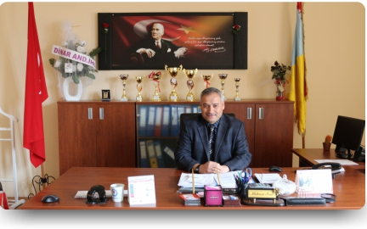
OKUL MÜDÜRÜ
MEHMET ÖVER

Slide 4
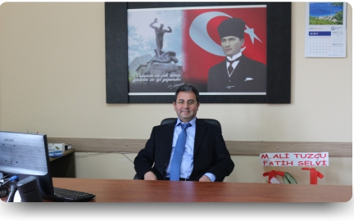
Müdür başyardIMCISI
BÜLENT TÜRKOĞLU

Slide 5
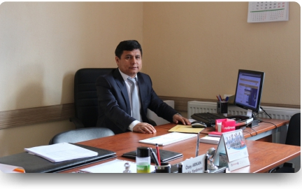
MÜDÜR YARDIMCISI
ÖZAY ARIKAN

Slide 6
Okulumuzun giriş katında(zemin) konferans salonu bulunmaktadır
Birinci katında müdür yardımcımız ve rehber öğretmenimizin odası bulunmaktadır.Biyoloji ve fizik laboratuvarlarımız da buradadır.
İkinci katta öğretmenler odamız müdür yardımcısı odası ve bulunmaktadır.
Üçüncü katta müdür odası ve kütüphane bulunmaktadır…

Slide 7
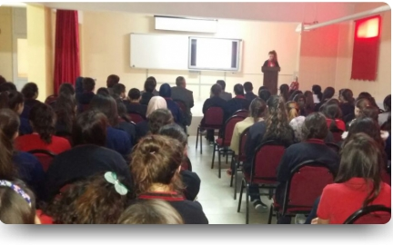
Konferans salonu

Slide 8
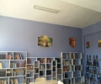
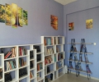
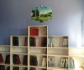
KÜTÜPHANEMİZ…

Slide 9
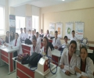
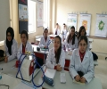
BİYOLOJİ LABORATUVARI

Slide 10
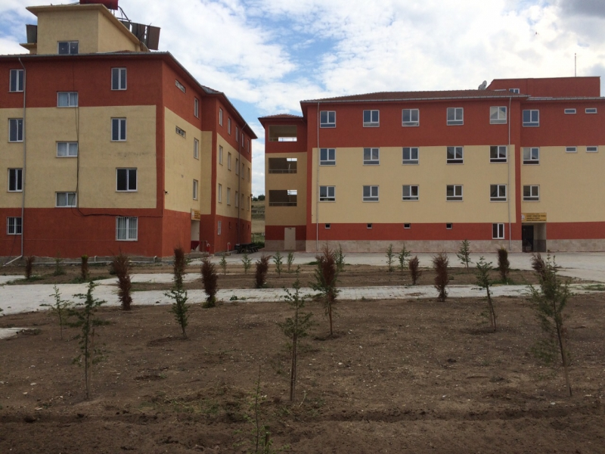
Kız ve erkek pansiyonlarımız okulumuzun bahçesi içinde yer almaktadır

Slide 11
Bahçede halı saha projesının yapımı devam etmektedir.

Slide 12
2016-2017 Eğitim-Öğretim yılı 1.dönemi 19 Eylül tarihinde başlayıp 20 Ocak 2017 Cuma günü sona erecek.
Yarıyıl tatili, 23 Ocak 2017-3 Şubat 2017 tarihleri arasında yapılacak.
İkinci kanaat dönemi ise 6 Şubat 2017 Pazartesi günü başlayacak ve 9 Haziran 2017 Cuma günü sona erecek.

Slide 13
İlköğretim Ve Ortaöğretim Arasında Bir Çok Farklılıklar Bulunmaktadır.
Bunların Başında Ders Saatlerinin Artırılması Gelmektedir. Örn İlköğretimde Fen Bilgisi Dersi Varken Ortaöğretimde Fizik Kimya Biyoloji Dersleri Vardır.

Slide 14
Bu farklılıklar sadece ders sayısında değil sınıf geçme ve ödül disiplin gibi konularda da ortaöğretim ilköğretimden farklılıklar göstermektedir.
Sizler 10. sınıfın sonunda ilgi ve yeteneklerinize göre dersler seçecek ve diğer sınıflarda bu derslerden sorumlu bulunacaksınız.Biz Ahmet Zübeyde TURBA Anadolu Lisesi olarak 10.sınıf sonunda etkili bir şekilde ders seçiminizde sizlere yardımcı olacağız.

Slide 15
Ortaöğretim kurumları ödül ve disiplin yönetmeliği
ÖRNEK DAVRANIŞLARIN VE BAŞARILARIN ÖDÜLLENDİRİLMESİNDE ÖĞRENCİLERE TAKDİR , TEŞEKKÜR VE ONUR BELGELERİ VERİLMEKTEDİR.
NOT ORTALAMASI 70.00-84.99 ARASI OLANLAR TEŞEKKÜR
NOT ORTALAMASI 85.00 VE ÜZERİ OLANLAR TAKDİR BELGESİ VERİLİR.

Slide 16
BİR ders yılının her iki döneminde de takdir alan öğrenci okulun iftihar listesinde yer verilir.
Türkçeyi doğru güzel etkili kullanarak örnek olan,sosyal bilimsel etkinliklere katılarak başarı elde eden,okul araç gereçlerini koruyan,okula düzenli gelen ve örnek olan öğrenciler sınıf öğretmeninin teklifi doğrultusunda onur belgesi alır.

Slide 17
Öğrenciler davranışlarına göre kınama, kısa süreli uzaklaştırma, tasdikname ile uzaklaştırma ve örgün eğitimin dışına çıkarılma cezaları verilir.

Slide 18
KINAMA CEZASI GEREKTİRECEK DAVRANIŞLAR
OKULU, OKULUN EŞYASINI VE ÇEVRESİNİ KİRLETMEK
YÖNETİCİ VE ÖĞRETMENLER TARAFINDAN VERİLEN GÖREVİ YAPMAMAK
KILIK KIYAFET KURALLARINA UYMAMAK
TÜTÜN VE TÜTÜN MAMÜLLERİ BULUNDURMAK VE İÇMEK

Slide 19
OKULA GELDİĞİ HALDE İZİNSİZ OLARAK DERSLERE , TÖRENLERE KATILMAMAK
DERSİN DÜZENİNİ BOZACAK FAALİYETLERDE BULUNMAK
KOPYA ÇEKMEK VEYA ÇEKİLMESİNE YARDIMCI OLMAK
OKUL PERSONELİNE KABA VE SAYGISIZCA DAVRANMAK

Slide 20
KISA SÜRELİ UZAKLAŞTIMR GEREKTİREN DURUMLAR
ARKADAŞLARINA KARŞI AHLAK KURALLARI DIŞINDA DAVRANIŞLARDA BULUNMAK
KUMAR OYNAMAK VE OYNATMAK
YÖNETİCİ VE ÖĞRETMENLERE HAKARET ETMEK
DERSLERE GEÇ GELMEYİ ALIŞKANLIK HALİNE GETİRMEK
KAVGA DARP VE YARALAMA OLAYLARINA KARIŞMAK
ORGANİZELİ KOPYA ÇEKMEK VEYA ÇEKİLMESİNE YARDIMCI OLMAK.

Slide 21
TASDİKNAME İLE UZAKLAŞTIRMASI GEREKTİREN DAVRANIŞLAR
TÜRK BAYRAĞINA SANCAĞINA SAYGISIZLIK ETMEK
HIRSIZLIK YAPMAK VE YAPTIRMAK
YERİNE BAŞKASINI SINAVA SOKMAK
ZOR KULLANARAK VE TEHDİT İLE KOPYA ÇEKMEK
EĞİTİM ORTAMINI AMACI DIŞINDA VE İZİNSİZ KULLANMAK
YARALAYICI ÖLDÜRÜCÜ ALETLERİ GETİRMEK

Slide 22
ÖRGÜN EĞİTİMİN DIŞINA ÇIKARILMASI CEZASINI GEREKTİRECEK DAVRANIŞLAR
EĞİTİM ORTAMINDA KURUM VE KOMİSYONLARIN ÇALIŞMASINI TEHDİT İLE ENGELLEMEK
BAĞIMLILIK YAPAN ZARARLI MADDELERİN TİCARETİNİ YAPMAK
OKULDA DERSLERİN İŞLENMESİNE SINAVLARIN YAPILMASINA ENGEL OLMAK
OKULA AİT TAŞINIR VE TAŞINMAZ MALLARI KASITLI OLARAK TAHRİP ETMEK
ÇETE KURMAK YOL KESMEK HARAÇ ALMAK

Slide 23
ORTAÖĞRETİM KURUMLARI SINIF GEÇME YÖNETMELİĞİ
85-100 : 5 , 70-84:4 , 55-69:3 , 45-54:2 , 25-44 : 1 ,
0-24:0 NOTU İLE DEĞERLENDİRİLİR.
HAFTALIK DERS SAATİ BİR VEYA İKİ OLAN DERS İÇİN 2 DEN AZ, 3 VEYA DAHA FAZLA OLAN İÇİN 3 TEN AZ OLAMAZ
ÖZÜRSÜZ OLARAK SINAVA KATILMAYAN VEYA KOPYA ÇEKEN ÖĞRENCİ O SINAVDAN 0 ALIR.
ÖĞRENCİNİN YIL SONUNDA HERHANGİ BİR DERSTEN BAŞARILI SAYILABİLMESİ İÇİN İKİNCİ DÖNEM NOTUNUN EN AZ 2,BİRİNCİ DÖNEM NOTU 0 İSE İKİNCİ DÖNEM NOTU EN AZ 3 OLMAK ZORUNDADIR.
ORTALAMASI 2.50 OLAN ÖĞRENCİ ORTALAMA İLE SINIFINI GEÇER

Slide 24
DOĞRUDAN VEYA YIL SONU BAŞARI NOTU İLE SINIFINI GEÇEMEYEN ÖĞRENCİLER, 9. SINIFTA EN FAZLA 3 , 10 11 12. SINIFLARDA EN FAZLA 2 DERSTEN SORUMLU OLARAK BİR ÜST SINIFA GEÇERLER. ALT SINIFLAR DAHİL TOPLAM 5 TEN FAZLA DERSİ BULUNAN ÖĞRENCİLER BAŞARISIZ SAYILIR.

Slide 25
GEÇ GELME-DEVAMSIZLIK
İlk Dersin İlk 5 Dakikası Haricinde Derse Geç Giren Öğrenciler Derslere Alınmayacaktır.Geç kagıdı almaları gerekir
İlk Derse Girmeyenler Veya İlk Derse Girdiği Halde Arada Bir Derse Girmeyen Öğrenciler Yarım Gün Devamsız Sayılacaktır.

Slide 26
Ders Yılı İçinde Toplam 30 Gün Devamsızlığı Olan Öğrenci Notları Ne Olursa Olsun Sınıf Tekrarı Yapar.
Özürsüz : 10
Özürlü : 20

Slide 27
OKULUMUZA HOŞGELDİNİZ ☺
BAŞARILAR DİLERİZ

